Slide 1


CĂN CHỈNH VÀ TÍCH HỢP THÔNG TIN CỘNG TÁC NHẰM NÂNG CAO HIỆU QUẢ CHO HỆ THỐNG TƯ VẤN DỰA TRÊN MÔ HÌNH NGÔN NGỮ LỚN
Học viên thực hiện: Bùi Nguyên Quốc Bảo
MSHV: 24C12002
Ngành đào tạo: Hệ Thống Thông Tin

Slide 2
Nội dung
Tập dữ liệu huấn luyện ML 1M – 20M
Pipeline đề xuất sử dụng Qformer - InstructBLIP
Quá trình huấn luyện
Kế hoạch tiếp theo
2
© Bộ môn KHMT - Khoa CNTT - Trường ĐH KHTN

Slide 3
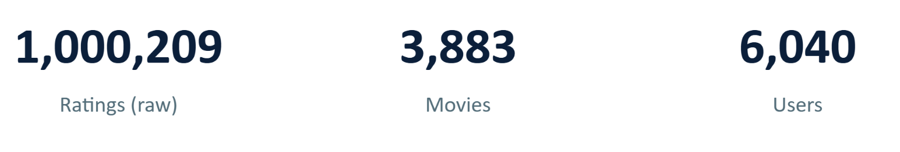
Tập dữ liệu huấn luyện ML 1M / 20M
Giới thiệu tập dữ liệu ML 1M
Tập dữ liệu MovieLens 1M
2
© Bộ môn KHMT - Khoa CNTT - Trường ĐH KHTN
Notes:
Trong phần giới thiệu tổng quan này, chúng ta sẽ đi từ bối cảnh chung đến động lực cụ thể của đề tài.
Ngày nay, hệ thống tư vấn (Recommender Systems) đóng vai trò rất quan trọng trong việc cá nhân hoá trải nghiệm người dùng trên nhiều nền tảng như thương mại điện tử, học trực tuyến, giải trí,... Các hệ thống này giúp người dùng khám phá các sản phẩm phù hợp với sở thích và nhu cầu riêng biệt.
Tuy nhiên, các mô hình truyền thống như lọc cộng tác hay phân rã ma trận vẫn tồn tại các nhược điểm lớn như dữ liệu thưa (sparse data), cold-start, và đặc biệt là không thể hiểu sâu động lực, sở thích tiềm ẩn từ phía người dùng.
Trong khi đó, sự xuất hiện và phát triển mạnh mẽ của các Mô hình Ngôn ngữ Lớn (LLMs) như GPT, BERT đã mở ra một cơ hội đột phá mới. Các mô hình này không chỉ xử lý ngôn ngữ tự nhiên tốt, mà còn có khả năng tổng quát hoá và suy luận rất sâu – điều mà hệ thống tư vấn truyền thống chưa làm được. Việc tích hợp LLMs vào hệ thống tư vấn vì thế trở thành một hướng nghiên cứu đầy tiềm năng.

Slide 4
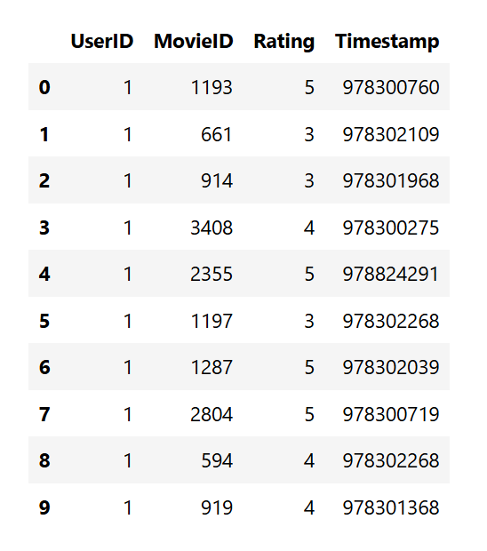
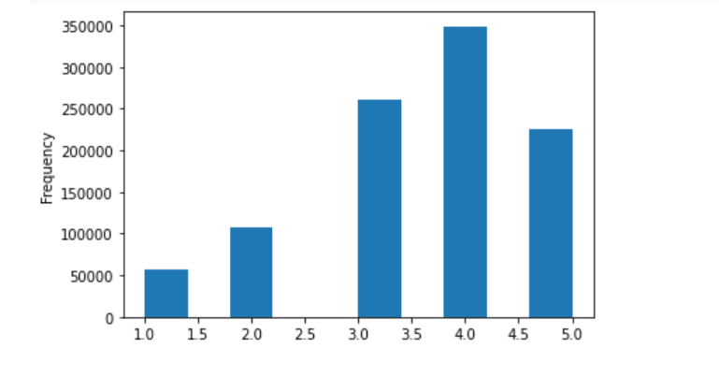
Tập dữ liệu huấn luyện ML 1M / 20M
Giới thiệu tập dữ liệu ML 1M
Dữ liệu đánh giá
Điểm 4 được đánh nhiều nhất, điểm 1, 2 thì không => người dùng có xu hướng đánh giá khi thích phim
2
© Bộ môn KHMT - Khoa CNTT - Trường ĐH KHTN
Notes:
Trong phần giới thiệu tổng quan này, chúng ta sẽ đi từ bối cảnh chung đến động lực cụ thể của đề tài.
Ngày nay, hệ thống tư vấn (Recommender Systems) đóng vai trò rất quan trọng trong việc cá nhân hoá trải nghiệm người dùng trên nhiều nền tảng như thương mại điện tử, học trực tuyến, giải trí,... Các hệ thống này giúp người dùng khám phá các sản phẩm phù hợp với sở thích và nhu cầu riêng biệt.
Tuy nhiên, các mô hình truyền thống như lọc cộng tác hay phân rã ma trận vẫn tồn tại các nhược điểm lớn như dữ liệu thưa (sparse data), cold-start, và đặc biệt là không thể hiểu sâu động lực, sở thích tiềm ẩn từ phía người dùng.
Trong khi đó, sự xuất hiện và phát triển mạnh mẽ của các Mô hình Ngôn ngữ Lớn (LLMs) như GPT, BERT đã mở ra một cơ hội đột phá mới. Các mô hình này không chỉ xử lý ngôn ngữ tự nhiên tốt, mà còn có khả năng tổng quát hoá và suy luận rất sâu – điều mà hệ thống tư vấn truyền thống chưa làm được. Việc tích hợp LLMs vào hệ thống tư vấn vì thế trở thành một hướng nghiên cứu đầy tiềm năng.

Slide 5
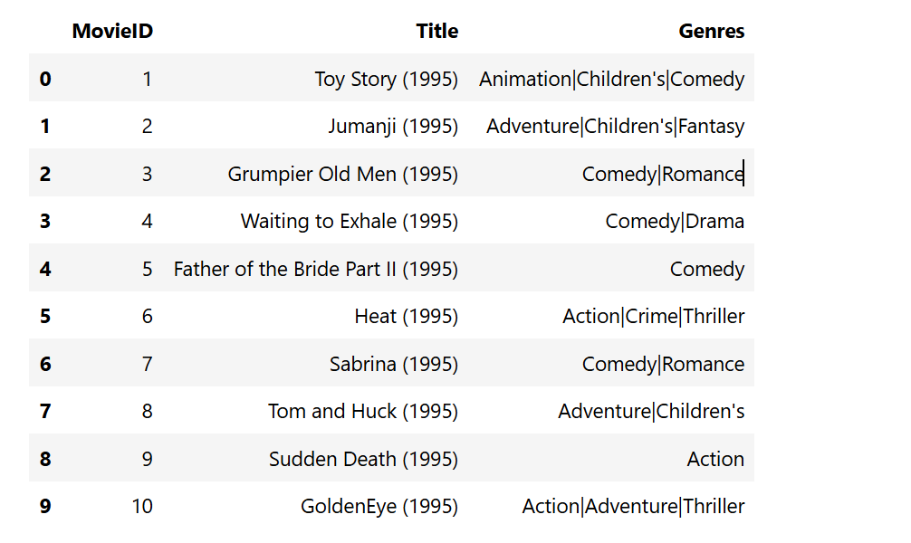
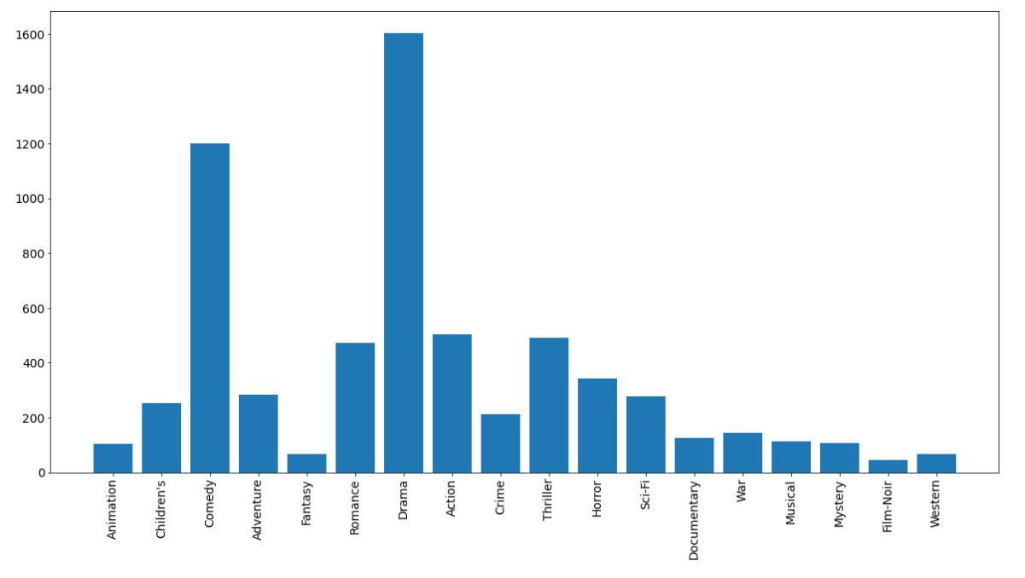
Tập dữ liệu huấn luyện ML 1M / 20M
Giới thiệu tập dữ liệu ML 1M
Dữ liệu bộ phim
Có 3883 bộ phim với đầy đủ thông tin về tiêu đề (Title) và các thể loại (Genres).
Thể loại Drama và Comedy có nhiều bộ phim nhất
2
© Bộ môn KHMT - Khoa CNTT - Trường ĐH KHTN
Notes:
Trong phần giới thiệu tổng quan này, chúng ta sẽ đi từ bối cảnh chung đến động lực cụ thể của đề tài.
Ngày nay, hệ thống tư vấn (Recommender Systems) đóng vai trò rất quan trọng trong việc cá nhân hoá trải nghiệm người dùng trên nhiều nền tảng như thương mại điện tử, học trực tuyến, giải trí,... Các hệ thống này giúp người dùng khám phá các sản phẩm phù hợp với sở thích và nhu cầu riêng biệt.
Tuy nhiên, các mô hình truyền thống như lọc cộng tác hay phân rã ma trận vẫn tồn tại các nhược điểm lớn như dữ liệu thưa (sparse data), cold-start, và đặc biệt là không thể hiểu sâu động lực, sở thích tiềm ẩn từ phía người dùng.
Trong khi đó, sự xuất hiện và phát triển mạnh mẽ của các Mô hình Ngôn ngữ Lớn (LLMs) như GPT, BERT đã mở ra một cơ hội đột phá mới. Các mô hình này không chỉ xử lý ngôn ngữ tự nhiên tốt, mà còn có khả năng tổng quát hoá và suy luận rất sâu – điều mà hệ thống tư vấn truyền thống chưa làm được. Việc tích hợp LLMs vào hệ thống tư vấn vì thế trở thành một hướng nghiên cứu đầy tiềm năng.

Slide 6
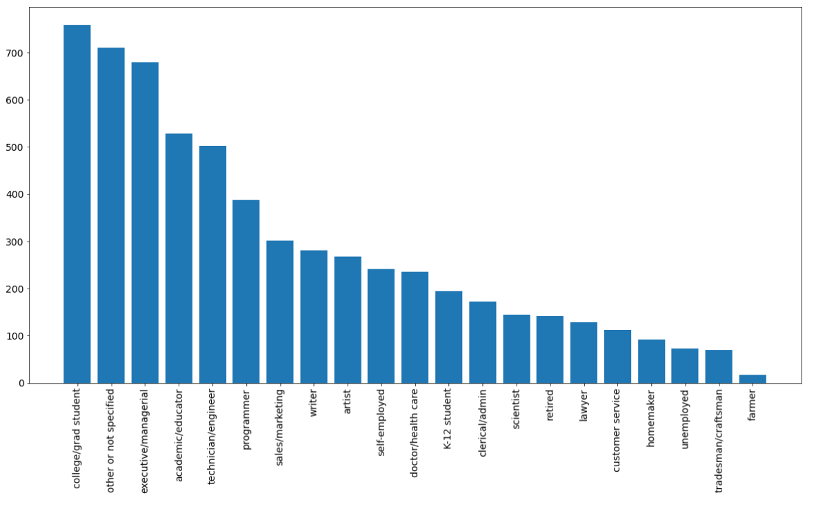
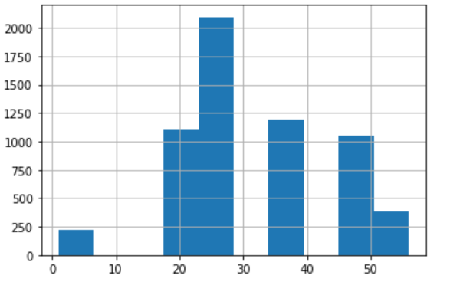
Tập dữ liệu huấn luyện ML 1M / 20M
Giới thiệu tập dữ liệu ML 1M
Dữ liệu người dùng
Có 6040 người dùng cùng với đầy đủ các thông tin về giới tính, tuổi, nghề nghiệp và Zip-code
2
© Bộ môn KHMT - Khoa CNTT - Trường ĐH KHTN
Notes:
Trong phần giới thiệu tổng quan này, chúng ta sẽ đi từ bối cảnh chung đến động lực cụ thể của đề tài.
Ngày nay, hệ thống tư vấn (Recommender Systems) đóng vai trò rất quan trọng trong việc cá nhân hoá trải nghiệm người dùng trên nhiều nền tảng như thương mại điện tử, học trực tuyến, giải trí,... Các hệ thống này giúp người dùng khám phá các sản phẩm phù hợp với sở thích và nhu cầu riêng biệt.
Tuy nhiên, các mô hình truyền thống như lọc cộng tác hay phân rã ma trận vẫn tồn tại các nhược điểm lớn như dữ liệu thưa (sparse data), cold-start, và đặc biệt là không thể hiểu sâu động lực, sở thích tiềm ẩn từ phía người dùng.
Trong khi đó, sự xuất hiện và phát triển mạnh mẽ của các Mô hình Ngôn ngữ Lớn (LLMs) như GPT, BERT đã mở ra một cơ hội đột phá mới. Các mô hình này không chỉ xử lý ngôn ngữ tự nhiên tốt, mà còn có khả năng tổng quát hoá và suy luận rất sâu – điều mà hệ thống tư vấn truyền thống chưa làm được. Việc tích hợp LLMs vào hệ thống tư vấn vì thế trở thành một hướng nghiên cứu đầy tiềm năng.

Slide 7
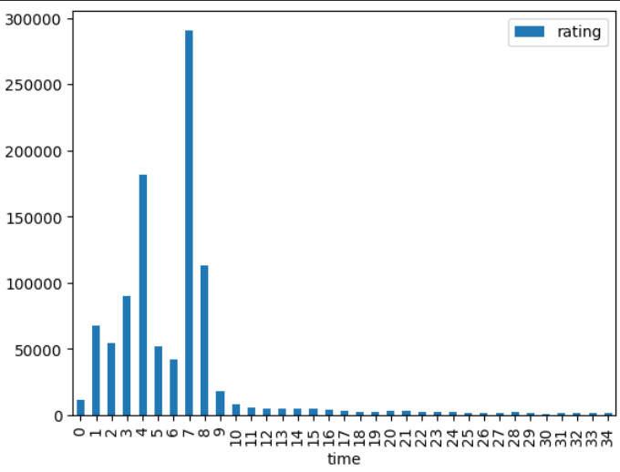
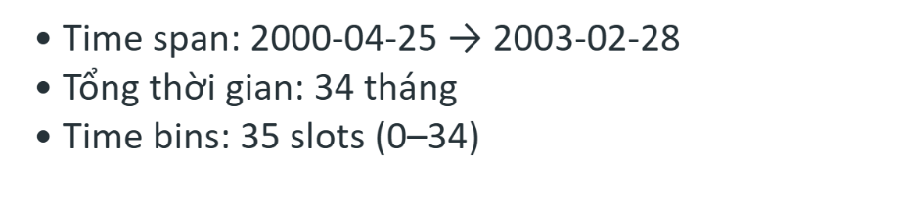
Tập dữ liệu huấn luyện ML 1M / 20M
Giới thiệu tập dữ liệu ML 1M
Tập dữ liệu MovieLens 1M
2
© Bộ môn KHMT - Khoa CNTT - Trường ĐH KHTN
Notes:
Trong phần giới thiệu tổng quan này, chúng ta sẽ đi từ bối cảnh chung đến động lực cụ thể của đề tài.
Ngày nay, hệ thống tư vấn (Recommender Systems) đóng vai trò rất quan trọng trong việc cá nhân hoá trải nghiệm người dùng trên nhiều nền tảng như thương mại điện tử, học trực tuyến, giải trí,... Các hệ thống này giúp người dùng khám phá các sản phẩm phù hợp với sở thích và nhu cầu riêng biệt.
Tuy nhiên, các mô hình truyền thống như lọc cộng tác hay phân rã ma trận vẫn tồn tại các nhược điểm lớn như dữ liệu thưa (sparse data), cold-start, và đặc biệt là không thể hiểu sâu động lực, sở thích tiềm ẩn từ phía người dùng.
Trong khi đó, sự xuất hiện và phát triển mạnh mẽ của các Mô hình Ngôn ngữ Lớn (LLMs) như GPT, BERT đã mở ra một cơ hội đột phá mới. Các mô hình này không chỉ xử lý ngôn ngữ tự nhiên tốt, mà còn có khả năng tổng quát hoá và suy luận rất sâu – điều mà hệ thống tư vấn truyền thống chưa làm được. Việc tích hợp LLMs vào hệ thống tư vấn vì thế trở thành một hướng nghiên cứu đầy tiềm năng.

Slide 8
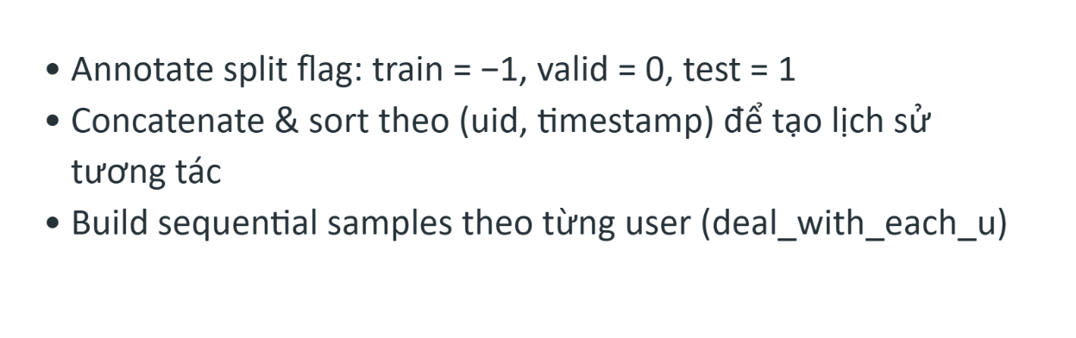
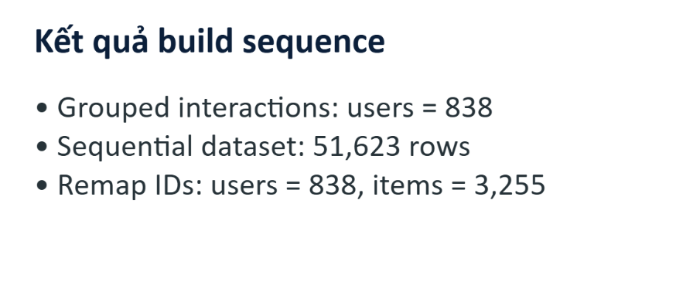
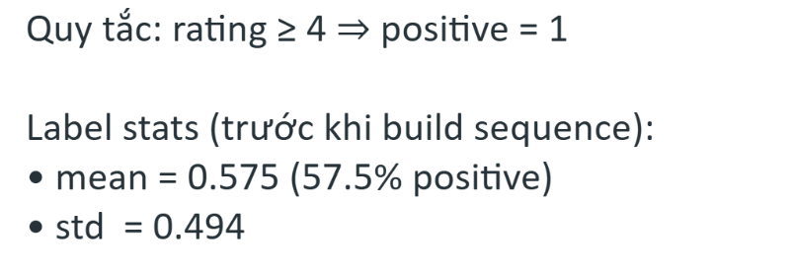
Tập dữ liệu huấn luyện ML 1M / 20M
Giới thiệu tập dữ liệu ML 1M
Tập dữ liệu MovieLens 1M
2
© Bộ môn KHMT - Khoa CNTT - Trường ĐH KHTN
Notes:
Trong phần giới thiệu tổng quan này, chúng ta sẽ đi từ bối cảnh chung đến động lực cụ thể của đề tài.
Ngày nay, hệ thống tư vấn (Recommender Systems) đóng vai trò rất quan trọng trong việc cá nhân hoá trải nghiệm người dùng trên nhiều nền tảng như thương mại điện tử, học trực tuyến, giải trí,... Các hệ thống này giúp người dùng khám phá các sản phẩm phù hợp với sở thích và nhu cầu riêng biệt.
Tuy nhiên, các mô hình truyền thống như lọc cộng tác hay phân rã ma trận vẫn tồn tại các nhược điểm lớn như dữ liệu thưa (sparse data), cold-start, và đặc biệt là không thể hiểu sâu động lực, sở thích tiềm ẩn từ phía người dùng.
Trong khi đó, sự xuất hiện và phát triển mạnh mẽ của các Mô hình Ngôn ngữ Lớn (LLMs) như GPT, BERT đã mở ra một cơ hội đột phá mới. Các mô hình này không chỉ xử lý ngôn ngữ tự nhiên tốt, mà còn có khả năng tổng quát hoá và suy luận rất sâu – điều mà hệ thống tư vấn truyền thống chưa làm được. Việc tích hợp LLMs vào hệ thống tư vấn vì thế trở thành một hướng nghiên cứu đầy tiềm năng.

Slide 9
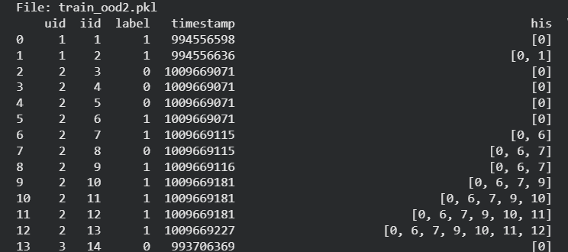
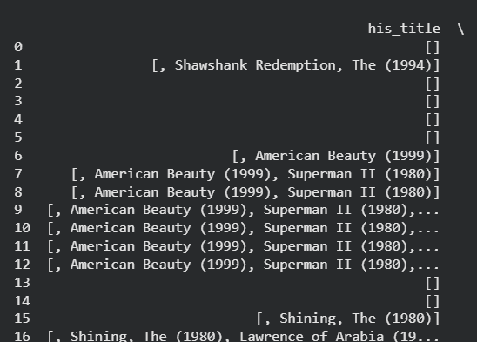
Tập dữ liệu huấn luyện ML 1M / 20M
Giới thiệu tập dữ liệu ML 1M
Tập dữ liệu MovieLens 1M
2
© Bộ môn KHMT - Khoa CNTT - Trường ĐH KHTN
Notes:
Trong phần giới thiệu tổng quan này, chúng ta sẽ đi từ bối cảnh chung đến động lực cụ thể của đề tài.
Ngày nay, hệ thống tư vấn (Recommender Systems) đóng vai trò rất quan trọng trong việc cá nhân hoá trải nghiệm người dùng trên nhiều nền tảng như thương mại điện tử, học trực tuyến, giải trí,... Các hệ thống này giúp người dùng khám phá các sản phẩm phù hợp với sở thích và nhu cầu riêng biệt.
Tuy nhiên, các mô hình truyền thống như lọc cộng tác hay phân rã ma trận vẫn tồn tại các nhược điểm lớn như dữ liệu thưa (sparse data), cold-start, và đặc biệt là không thể hiểu sâu động lực, sở thích tiềm ẩn từ phía người dùng.
Trong khi đó, sự xuất hiện và phát triển mạnh mẽ của các Mô hình Ngôn ngữ Lớn (LLMs) như GPT, BERT đã mở ra một cơ hội đột phá mới. Các mô hình này không chỉ xử lý ngôn ngữ tự nhiên tốt, mà còn có khả năng tổng quát hoá và suy luận rất sâu – điều mà hệ thống tư vấn truyền thống chưa làm được. Việc tích hợp LLMs vào hệ thống tư vấn vì thế trở thành một hướng nghiên cứu đầy tiềm năng.

Slide 10
Pipeline
2

Slide 11
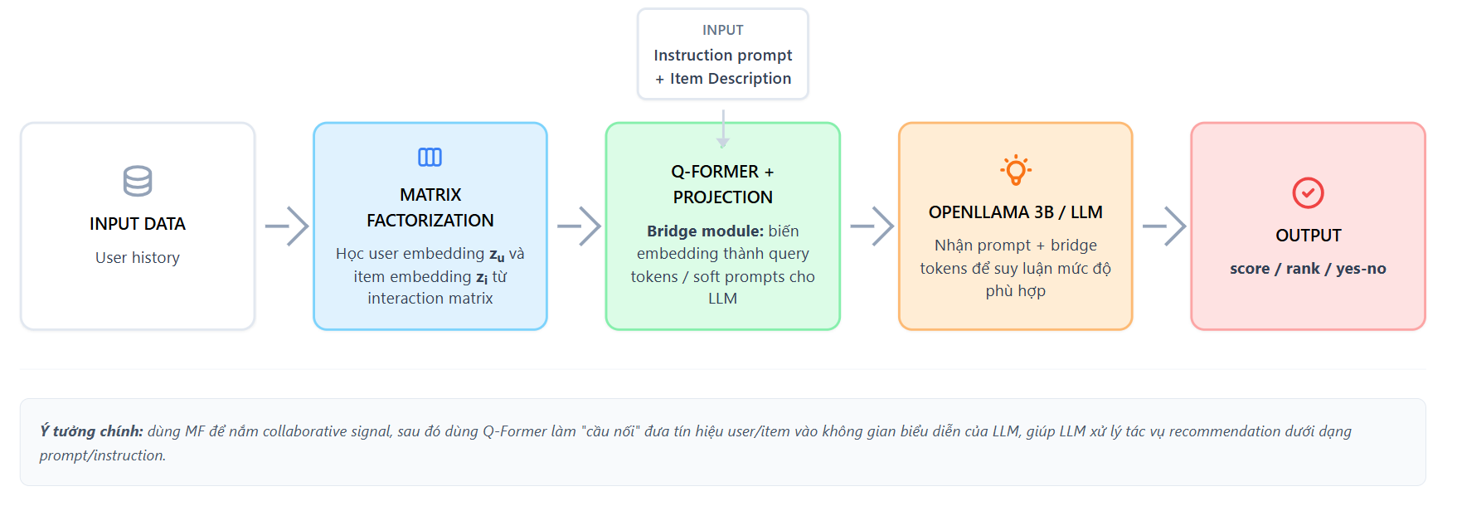
Kiến trúc đề xuất
Kiến trúc mô hình đề xuất
Backbone collaborative filtering + bridge Q-Former + LLM
Hình: Kiến trúc mô hình
2
Notes:
Trong phần giới thiệu tổng quan này, chúng ta sẽ đi từ bối cảnh chung đến động lực cụ thể của đề tài.
Ngày nay, hệ thống tư vấn (Recommender Systems) đóng vai trò rất quan trọng trong việc cá nhân hoá trải nghiệm người dùng trên nhiều nền tảng như thương mại điện tử, học trực tuyến, giải trí,... Các hệ thống này giúp người dùng khám phá các sản phẩm phù hợp với sở thích và nhu cầu riêng biệt.
Tuy nhiên, các mô hình truyền thống như lọc cộng tác hay phân rã ma trận vẫn tồn tại các nhược điểm lớn như dữ liệu thưa (sparse data), cold-start, và đặc biệt là không thể hiểu sâu động lực, sở thích tiềm ẩn từ phía người dùng.
Trong khi đó, sự xuất hiện và phát triển mạnh mẽ của các Mô hình Ngôn ngữ Lớn (LLMs) như GPT, BERT đã mở ra một cơ hội đột phá mới. Các mô hình này không chỉ xử lý ngôn ngữ tự nhiên tốt, mà còn có khả năng tổng quát hoá và suy luận rất sâu – điều mà hệ thống tư vấn truyền thống chưa làm được. Việc tích hợp LLMs vào hệ thống tư vấn vì thế trở thành một hướng nghiên cứu đầy tiềm năng.

Slide 12
Huấn luyện mô hình
2

Slide 13
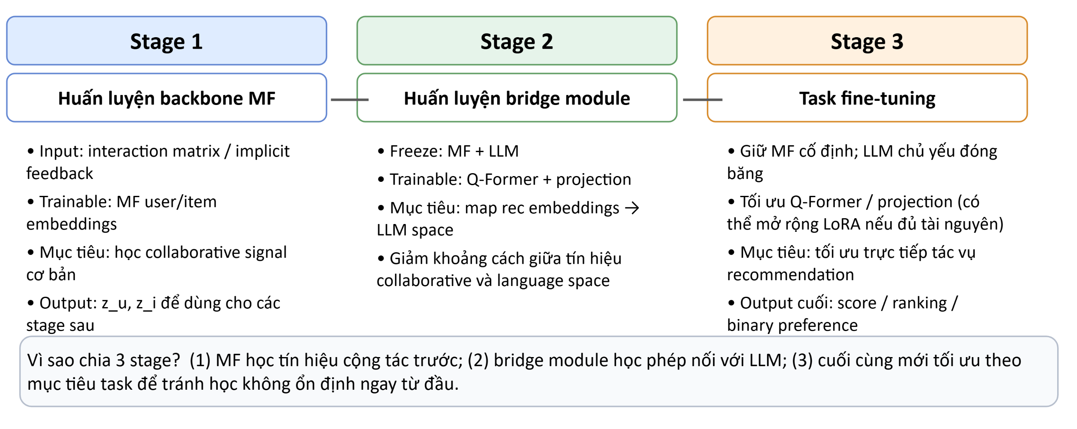
Huấn luyện mô hình
Quá trình huấn luyện
3 giai đoạn huấn luyện
2
© Bộ môn KHMT - Khoa CNTT - Trường ĐH KHTN
Notes:
Trong phần giới thiệu tổng quan này, chúng ta sẽ đi từ bối cảnh chung đến động lực cụ thể của đề tài.
Ngày nay, hệ thống tư vấn (Recommender Systems) đóng vai trò rất quan trọng trong việc cá nhân hoá trải nghiệm người dùng trên nhiều nền tảng như thương mại điện tử, học trực tuyến, giải trí,... Các hệ thống này giúp người dùng khám phá các sản phẩm phù hợp với sở thích và nhu cầu riêng biệt.
Tuy nhiên, các mô hình truyền thống như lọc cộng tác hay phân rã ma trận vẫn tồn tại các nhược điểm lớn như dữ liệu thưa (sparse data), cold-start, và đặc biệt là không thể hiểu sâu động lực, sở thích tiềm ẩn từ phía người dùng.
Trong khi đó, sự xuất hiện và phát triển mạnh mẽ của các Mô hình Ngôn ngữ Lớn (LLMs) như GPT, BERT đã mở ra một cơ hội đột phá mới. Các mô hình này không chỉ xử lý ngôn ngữ tự nhiên tốt, mà còn có khả năng tổng quát hoá và suy luận rất sâu – điều mà hệ thống tư vấn truyền thống chưa làm được. Việc tích hợp LLMs vào hệ thống tư vấn vì thế trở thành một hướng nghiên cứu đầy tiềm năng.

Slide 14
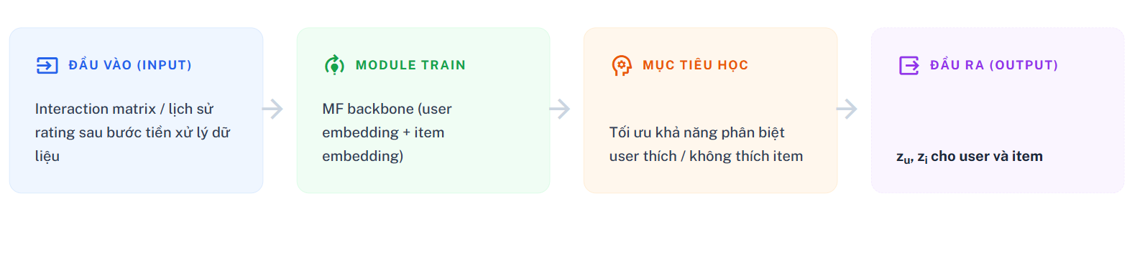
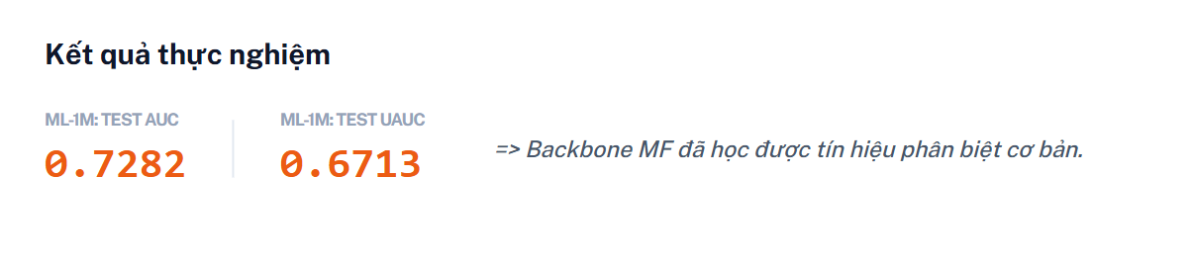
Huấn luyện mô hình
Quá trình huấn luyện
Stage 1: Huấn luyện Matrix Factorization
Accuracy phụ thuộc vào ngưỡng phân loại, nên kết quả có thể thay đổi khi đổi threshold. AUC phù hợp hơn cho recommender vì đo khả năng xếp hạng mẫu dương cao hơn mẫu âm
2
© Bộ môn KHMT - Khoa CNTT - Trường ĐH KHTN
Notes:
Trong phần giới thiệu tổng quan này, chúng ta sẽ đi từ bối cảnh chung đến động lực cụ thể của đề tài.
Ngày nay, hệ thống tư vấn (Recommender Systems) đóng vai trò rất quan trọng trong việc cá nhân hoá trải nghiệm người dùng trên nhiều nền tảng như thương mại điện tử, học trực tuyến, giải trí,... Các hệ thống này giúp người dùng khám phá các sản phẩm phù hợp với sở thích và nhu cầu riêng biệt.
Tuy nhiên, các mô hình truyền thống như lọc cộng tác hay phân rã ma trận vẫn tồn tại các nhược điểm lớn như dữ liệu thưa (sparse data), cold-start, và đặc biệt là không thể hiểu sâu động lực, sở thích tiềm ẩn từ phía người dùng.
Trong khi đó, sự xuất hiện và phát triển mạnh mẽ của các Mô hình Ngôn ngữ Lớn (LLMs) như GPT, BERT đã mở ra một cơ hội đột phá mới. Các mô hình này không chỉ xử lý ngôn ngữ tự nhiên tốt, mà còn có khả năng tổng quát hoá và suy luận rất sâu – điều mà hệ thống tư vấn truyền thống chưa làm được. Việc tích hợp LLMs vào hệ thống tư vấn vì thế trở thành một hướng nghiên cứu đầy tiềm năng.

Slide 15
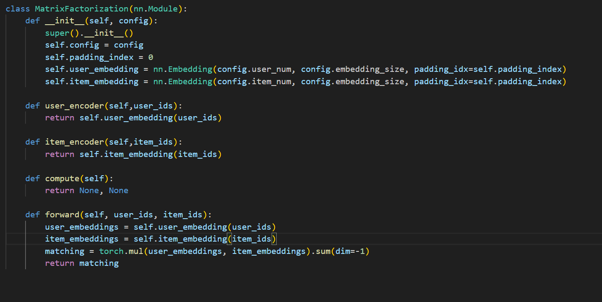
Huấn luyện mô hình
Quá trình huấn luyện
Stage 1: Huấn luyện Matrix Factorization
2
© Bộ môn KHMT - Khoa CNTT - Trường ĐH KHTN
Notes:
Trong phần giới thiệu tổng quan này, chúng ta sẽ đi từ bối cảnh chung đến động lực cụ thể của đề tài.
Ngày nay, hệ thống tư vấn (Recommender Systems) đóng vai trò rất quan trọng trong việc cá nhân hoá trải nghiệm người dùng trên nhiều nền tảng như thương mại điện tử, học trực tuyến, giải trí,... Các hệ thống này giúp người dùng khám phá các sản phẩm phù hợp với sở thích và nhu cầu riêng biệt.
Tuy nhiên, các mô hình truyền thống như lọc cộng tác hay phân rã ma trận vẫn tồn tại các nhược điểm lớn như dữ liệu thưa (sparse data), cold-start, và đặc biệt là không thể hiểu sâu động lực, sở thích tiềm ẩn từ phía người dùng.
Trong khi đó, sự xuất hiện và phát triển mạnh mẽ của các Mô hình Ngôn ngữ Lớn (LLMs) như GPT, BERT đã mở ra một cơ hội đột phá mới. Các mô hình này không chỉ xử lý ngôn ngữ tự nhiên tốt, mà còn có khả năng tổng quát hoá và suy luận rất sâu – điều mà hệ thống tư vấn truyền thống chưa làm được. Việc tích hợp LLMs vào hệ thống tư vấn vì thế trở thành một hướng nghiên cứu đầy tiềm năng.

Slide 16
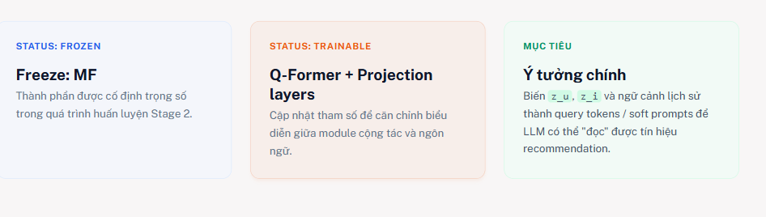
Huấn luyện mô hình
Quá trình huấn luyện
Stage 2: Freeze MF + Huấn luyện Q-Former
2
© Bộ môn KHMT - Khoa CNTT - Trường ĐH KHTN
Notes:
Trong phần giới thiệu tổng quan này, chúng ta sẽ đi từ bối cảnh chung đến động lực cụ thể của đề tài.
Ngày nay, hệ thống tư vấn (Recommender Systems) đóng vai trò rất quan trọng trong việc cá nhân hoá trải nghiệm người dùng trên nhiều nền tảng như thương mại điện tử, học trực tuyến, giải trí,... Các hệ thống này giúp người dùng khám phá các sản phẩm phù hợp với sở thích và nhu cầu riêng biệt.
Tuy nhiên, các mô hình truyền thống như lọc cộng tác hay phân rã ma trận vẫn tồn tại các nhược điểm lớn như dữ liệu thưa (sparse data), cold-start, và đặc biệt là không thể hiểu sâu động lực, sở thích tiềm ẩn từ phía người dùng.
Trong khi đó, sự xuất hiện và phát triển mạnh mẽ của các Mô hình Ngôn ngữ Lớn (LLMs) như GPT, BERT đã mở ra một cơ hội đột phá mới. Các mô hình này không chỉ xử lý ngôn ngữ tự nhiên tốt, mà còn có khả năng tổng quát hoá và suy luận rất sâu – điều mà hệ thống tư vấn truyền thống chưa làm được. Việc tích hợp LLMs vào hệ thống tư vấn vì thế trở thành một hướng nghiên cứu đầy tiềm năng.

Slide 17
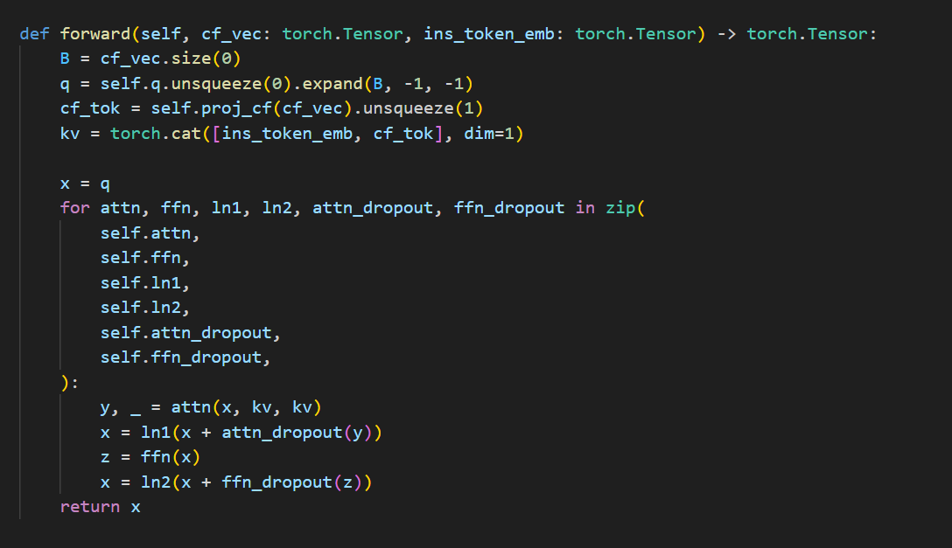
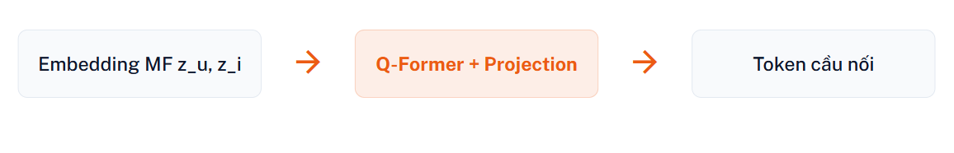
Huấn luyện mô hình
Quá trình huấn luyện
Stage 2: Freeze MF + Huấn luyện Q-Former
User–Item loss: ép user gần item dương, xa item âm để giữ collaborative signal.
Item–Text loss: ép embedding item gần text/metadata của chính nó để bridge module học semantic alignment.
Tổng loss: kết hợp 2 mục tiêu để representation vừa giữ tính cá nhân hóa, vừa phù hợp với không gian biểu diễn của LLM.
2
© Bộ môn KHMT - Khoa CNTT - Trường ĐH KHTN
Notes:
Trong phần giới thiệu tổng quan này, chúng ta sẽ đi từ bối cảnh chung đến động lực cụ thể của đề tài.
Ngày nay, hệ thống tư vấn (Recommender Systems) đóng vai trò rất quan trọng trong việc cá nhân hoá trải nghiệm người dùng trên nhiều nền tảng như thương mại điện tử, học trực tuyến, giải trí,... Các hệ thống này giúp người dùng khám phá các sản phẩm phù hợp với sở thích và nhu cầu riêng biệt.
Tuy nhiên, các mô hình truyền thống như lọc cộng tác hay phân rã ma trận vẫn tồn tại các nhược điểm lớn như dữ liệu thưa (sparse data), cold-start, và đặc biệt là không thể hiểu sâu động lực, sở thích tiềm ẩn từ phía người dùng.
Trong khi đó, sự xuất hiện và phát triển mạnh mẽ của các Mô hình Ngôn ngữ Lớn (LLMs) như GPT, BERT đã mở ra một cơ hội đột phá mới. Các mô hình này không chỉ xử lý ngôn ngữ tự nhiên tốt, mà còn có khả năng tổng quát hoá và suy luận rất sâu – điều mà hệ thống tư vấn truyền thống chưa làm được. Việc tích hợp LLMs vào hệ thống tư vấn vì thế trở thành một hướng nghiên cứu đầy tiềm năng.

Slide 18
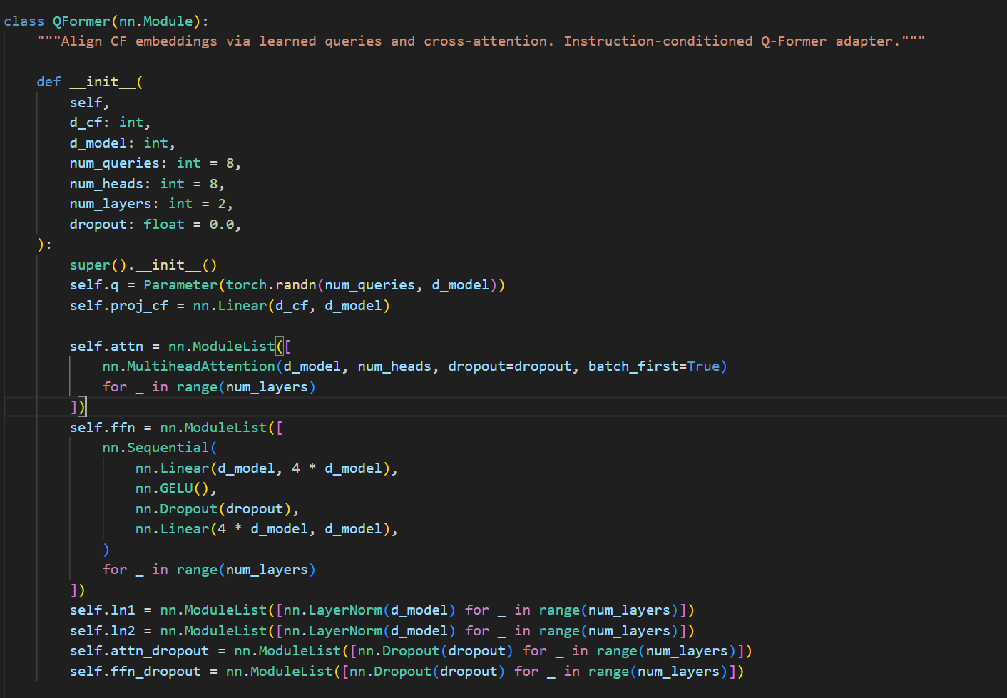
Huấn luyện mô hình
Quá trình huấn luyện
Stage 2: Huấn luyện Qformer
Kết quả huấn luyện: - Q-Former gặp overfitting, loss tổng trên train giảm nhưng trên val giảm ko đáng kể
- Đã thêm các kĩ thuật chống overfitting như regularization vs dropout, không cải thiện đáng kể. Nguyên nhắn chính có thể đến từ instruction prompt quá cố định và item text không có đa dạng. => Kiểm tra lại tập dữ liệu
2
© Bộ môn KHMT - Khoa CNTT - Trường ĐH KHTN
Notes:
Trong phần giới thiệu tổng quan này, chúng ta sẽ đi từ bối cảnh chung đến động lực cụ thể của đề tài.
Ngày nay, hệ thống tư vấn (Recommender Systems) đóng vai trò rất quan trọng trong việc cá nhân hoá trải nghiệm người dùng trên nhiều nền tảng như thương mại điện tử, học trực tuyến, giải trí,... Các hệ thống này giúp người dùng khám phá các sản phẩm phù hợp với sở thích và nhu cầu riêng biệt.
Tuy nhiên, các mô hình truyền thống như lọc cộng tác hay phân rã ma trận vẫn tồn tại các nhược điểm lớn như dữ liệu thưa (sparse data), cold-start, và đặc biệt là không thể hiểu sâu động lực, sở thích tiềm ẩn từ phía người dùng.
Trong khi đó, sự xuất hiện và phát triển mạnh mẽ của các Mô hình Ngôn ngữ Lớn (LLMs) như GPT, BERT đã mở ra một cơ hội đột phá mới. Các mô hình này không chỉ xử lý ngôn ngữ tự nhiên tốt, mà còn có khả năng tổng quát hoá và suy luận rất sâu – điều mà hệ thống tư vấn truyền thống chưa làm được. Việc tích hợp LLMs vào hệ thống tư vấn vì thế trở thành một hướng nghiên cứu đầy tiềm năng.

Slide 19
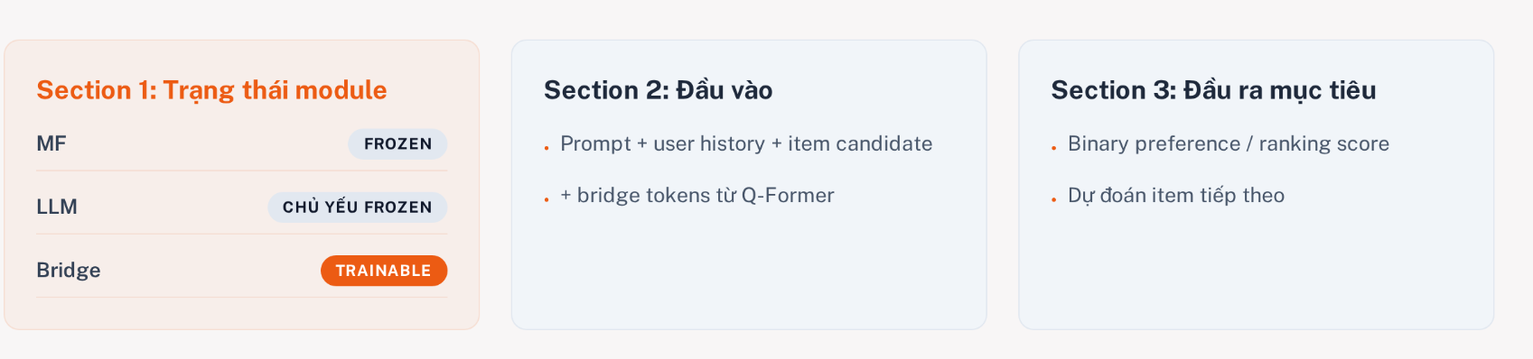
Huấn luyện mô hình
Quá trình huấn luyện
Stage 3: Freeze LLM + MF, Train Q-Former
2
© Bộ môn KHMT - Khoa CNTT - Trường ĐH KHTN
Notes:
Trong phần giới thiệu tổng quan này, chúng ta sẽ đi từ bối cảnh chung đến động lực cụ thể của đề tài.
Ngày nay, hệ thống tư vấn (Recommender Systems) đóng vai trò rất quan trọng trong việc cá nhân hoá trải nghiệm người dùng trên nhiều nền tảng như thương mại điện tử, học trực tuyến, giải trí,... Các hệ thống này giúp người dùng khám phá các sản phẩm phù hợp với sở thích và nhu cầu riêng biệt.
Tuy nhiên, các mô hình truyền thống như lọc cộng tác hay phân rã ma trận vẫn tồn tại các nhược điểm lớn như dữ liệu thưa (sparse data), cold-start, và đặc biệt là không thể hiểu sâu động lực, sở thích tiềm ẩn từ phía người dùng.
Trong khi đó, sự xuất hiện và phát triển mạnh mẽ của các Mô hình Ngôn ngữ Lớn (LLMs) như GPT, BERT đã mở ra một cơ hội đột phá mới. Các mô hình này không chỉ xử lý ngôn ngữ tự nhiên tốt, mà còn có khả năng tổng quát hoá và suy luận rất sâu – điều mà hệ thống tư vấn truyền thống chưa làm được. Việc tích hợp LLMs vào hệ thống tư vấn vì thế trở thành một hướng nghiên cứu đầy tiềm năng.

